Slide 1
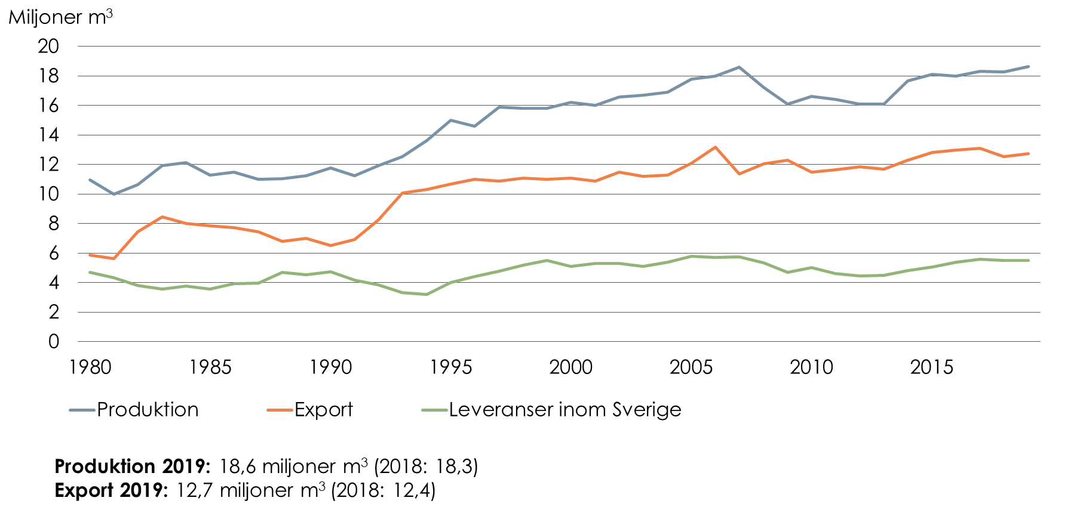
Produktion och export 1980-2019 av sågade barrträvaror
Källa: SCB, Skogsindustrierna
Notes:
Av de drygt 18 miljoner kubikmeter sågade trävaror, som produceras i Sverige 2019, förbrukade vi cirka 5,6 miljoner kubikmeter inom landet. Den resterande delen, cirka två tredjedelar, exporteras till andra länder.

Slide 2
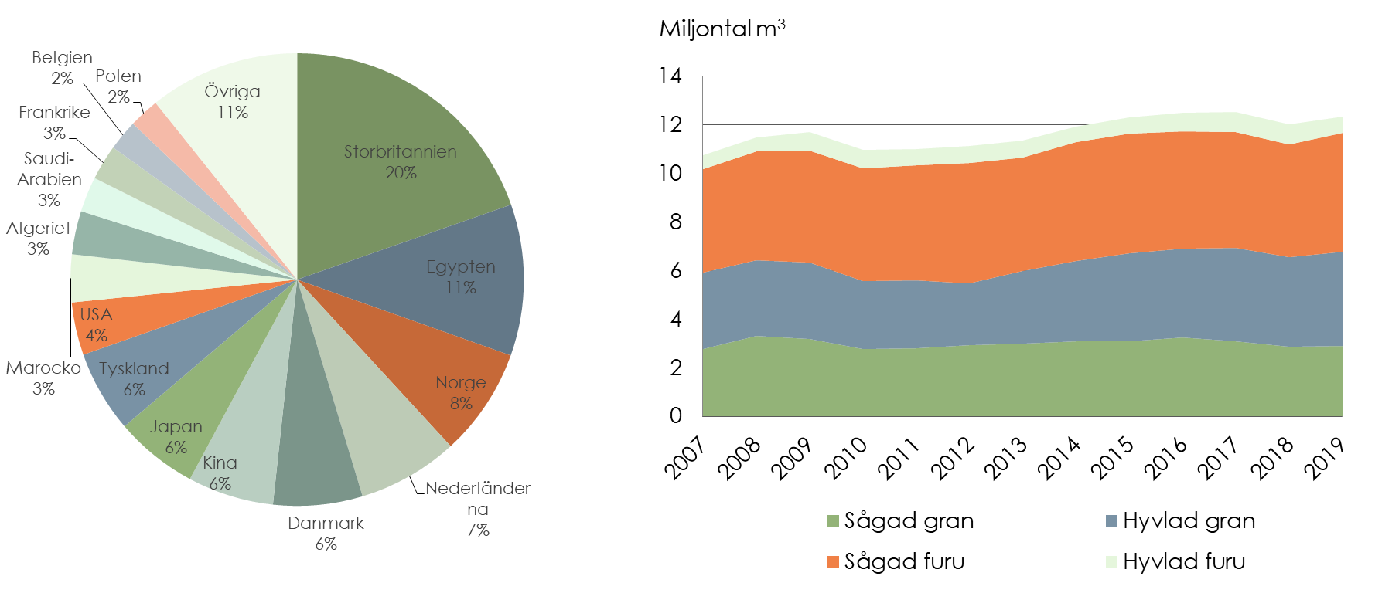
Sveriges export av sågade barrträvaror Fördelning per marknad och produkt
Total export 2019: 12,7 miljoner m³ (2017: 12,4)
Källa: SCB Skogsindustrierna
Notes:
Europa är svensk sågverksindustris viktigaste marknad, med Storbritannien som i särklass viktigaste land. Nordafrika är också en mycket viktig region, särskilt för furuexporten. Asien, främst Kina, är den region dit exporten ökat mest de senaste åren. Ungefär hälften av exporten är furu- och hälften granprodukter. Av granprodukterna hyvlas det mesta som exporteras.

Slide 3
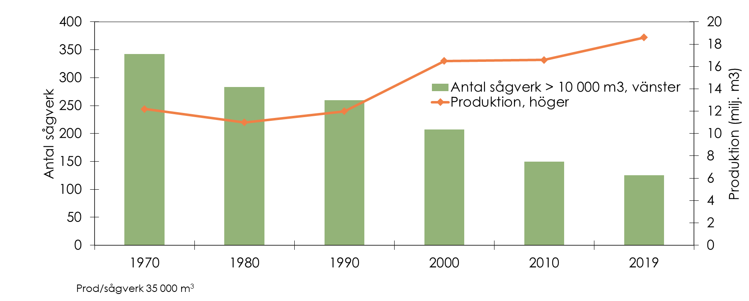
Strukturutveckling i svensk sågverksindustri
Prod/sågverk 150 000 m3
Källa: SCB, Skogsindustrierna
Notes:
Sedan 1970-talet har produktionen koncentreras till allt färre sågverk. Förädlingsgraden har ökat successivt och det blir även allt vanligare med trädslagsrena sågverk. Idag finns cirka 140 sågverk i landet.

Slide 4
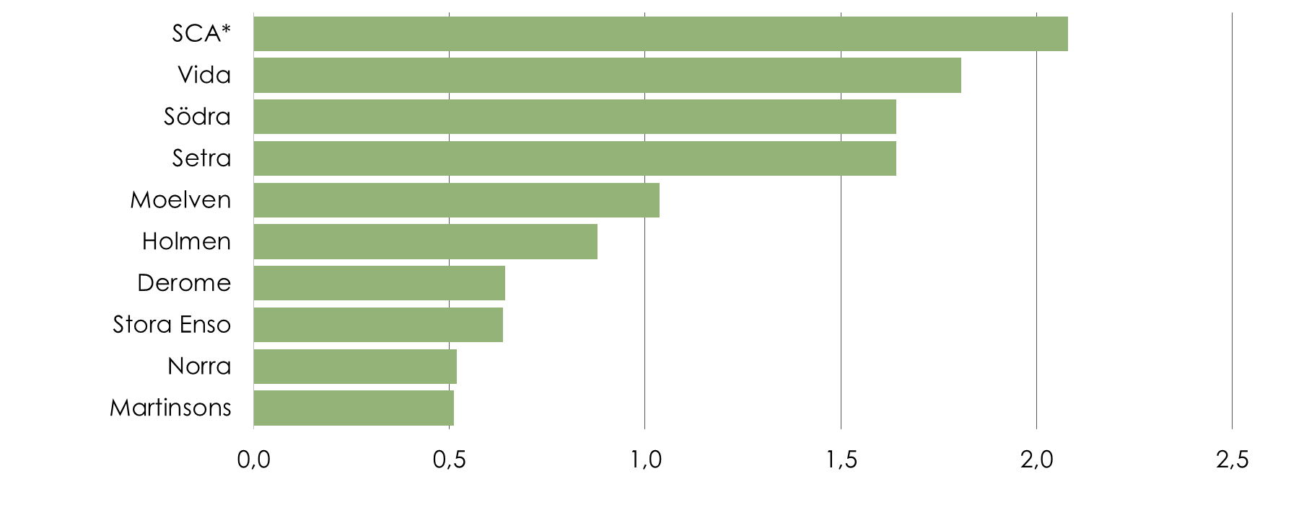
Sveriges största tillverkare av sågade barrträvaror, produktion 2019
*Inkl. Gällö Timber
Miljoner m³
Källa: Skogsindustrierna
Notes:
Här redovisas Sveriges största tillverkare av sågade barrträvaror, baserat på siffror från 2018. Av den totala produktionen i Sverige svarar de tio största företagen för mer än 60 procent och de tjugo största företagen för cirka 80 procent.

Slide 5
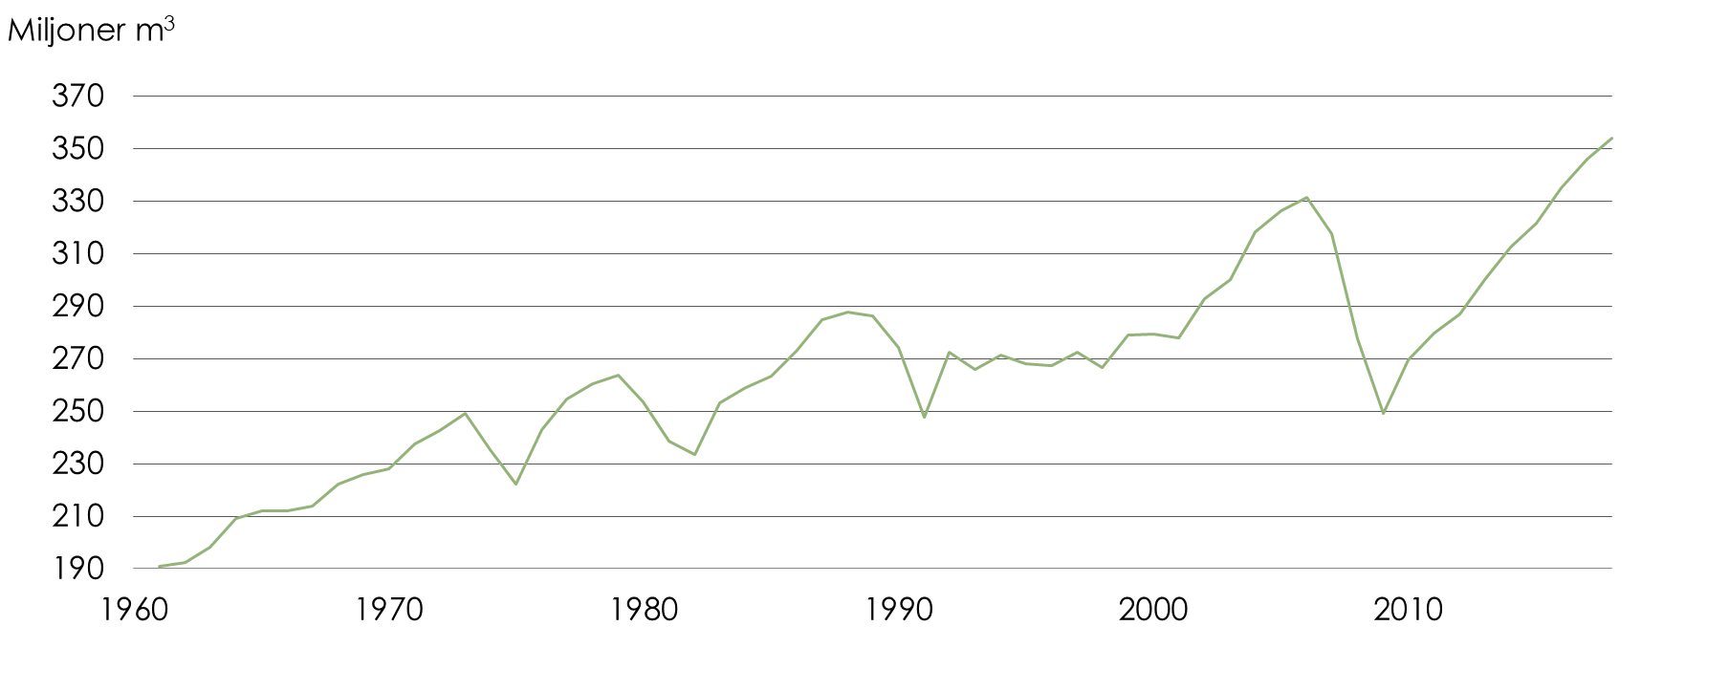
Världens produktion av sågade barrträvaror 1960-2018
Källa: FAO, bearbetning Skogsindustrierna

Slide 6
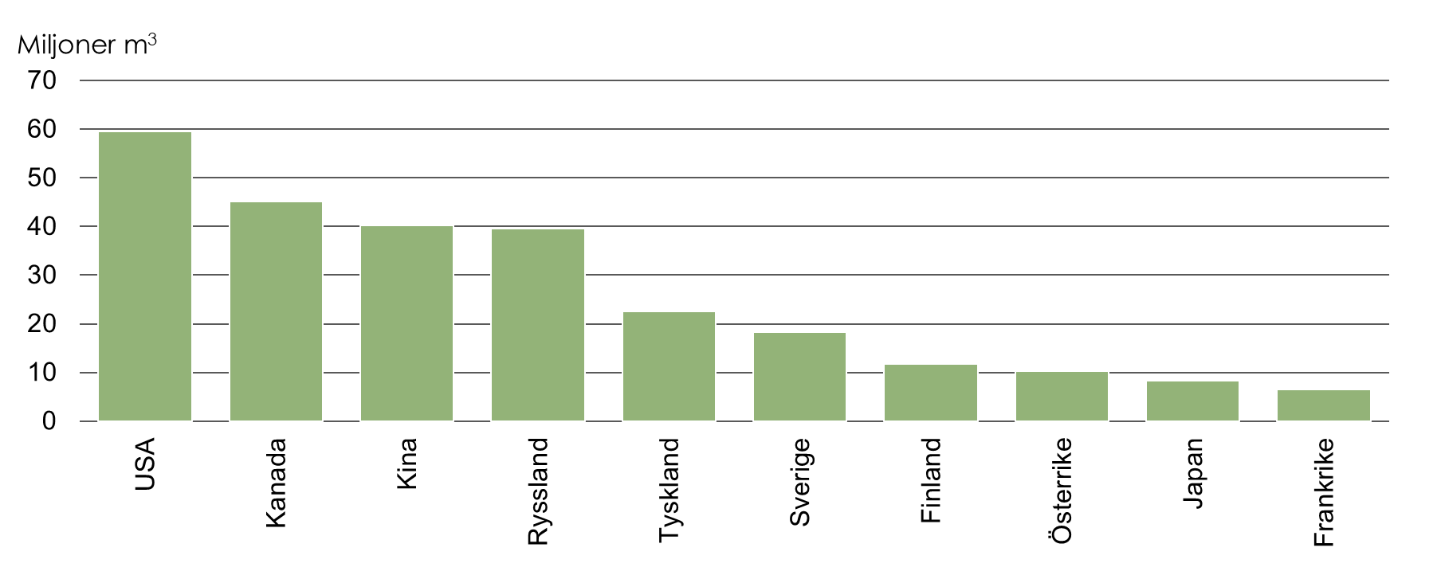
Produktion av sågade trävaror 2018
Världens största producentländer
Källa: FAO, bearbetning Skogsindustrierna

Slide 7
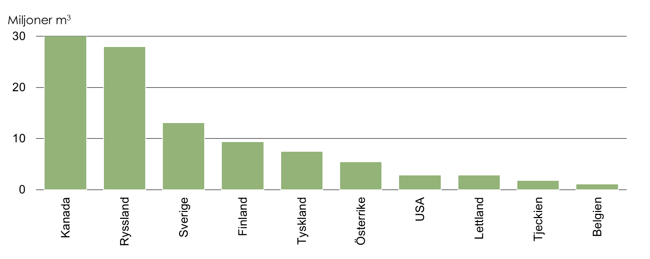
Export av sågade trävaror.
Världens största exportländer 2018.
Källa: FAO, bearbetning Skogsindustrierna

